Slide 1
Visualización Científica y Analítica de Datos
Lorena recalde Ph.D.
Escuela Politécnica Nacional
Programa de Maestría
2019-B

Slide 2
Contenido de este curso
Lu | 23 | Warming up sesion: Gephi para crear y visualizar grafos | Ch1. Introducción
Mar | 24 | Qué es la visualización y porqué es importante | Ch1. Introducción
Mi | 25 | Efectividad de una representación visual | Ch1. Introducción
Ju | 26 | Ejemplos de varias visualizaciones | Ch1. Introducción
Lu | 30 | La carga cognitiva | Ch2. Aspectos cognitivos
Mar | 1 | Reordenando elementos | Ch2. Aspectos cognitivos
Mi | 2 | Atención y memoria | Ch2. Aspectos cognitivos
Ju | 3
Lu | 14
Mar | 15 | PRUEBA - Tamaño y color | Ch2. Aspectos cognitivos
Mi | 16 | Datos, tipos y representaciones visuales Árboles, Grids, y otros | Ch3. Temas avanzados en Visualización
Ju | 17 | Abstracción de una tarea Narración de una historia y repetición | Ch3. Temas avanzados en Visualización
Lu | 21 | Pensando como un diseñador | Ch4. El componente de diseño
Mar | 22 | Modelos visuales | Ch4. El componente de diseño
Mi | 23 | Presentación de Proyectos
Ju | 24 | Examen

Slide 3
SEMANA 3, Ch3
Temas avanzados en Visualización
Datos, tipos y representaciones visuales
Árboles, Grids, y otros
Abstracción de una tarea
Narración de una historia y repetición

Slide 4
Introducción
La figura 2.1 muestra los tipos abstractos de lo que se puede visualizar.
Los cuatro tipos básicos de conjuntos de datos son tablas, redes, campos y geometría.
Otras posibles colecciones de elementos incluyen grupos, conjuntos y listas.
Estos conjuntos de datos están formados por diferentes combinaciones de los cinco tipos de datos: elementos, atributos, enlaces, posiciones y cuadrículas (Grids).
Para cualquiera de estos tipos de conjuntos de datos, el conjunto de datos completo podría estar disponible inmediatamente en forma de archivo estático, o podrían ser datos dinámicos procesados gradualmente en forma de una secuencia.

Slide 5
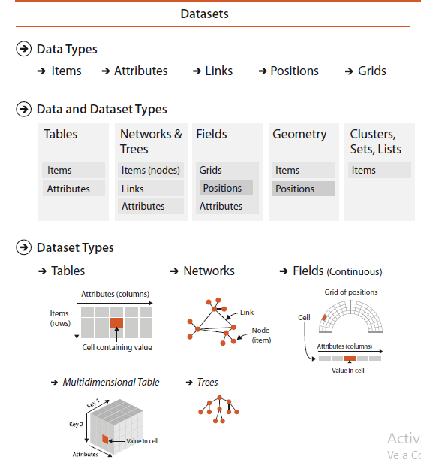
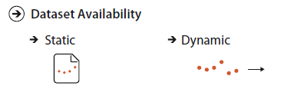
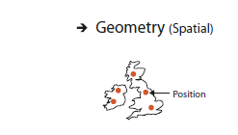
Figure 2.1. What can be visualized: data, datasets, and attributes.

Slide 6
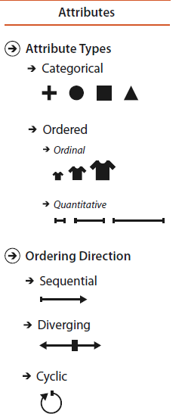
Introducción
El tipo de un atributo puede ser categórico u ordenado, con una división adicional en ordinal y cuantitativo.
La dirección de orden de los atributos puede ser secuencial, divergente o cíclica.

Slide 7
Introducción
Muchos aspectos del diseño visual dependen del tipo de datos que tiene a su disposición:
¿Qué tipo de datos le dan? ¿Qué información puede deducir de los datos, en comparación con los detalles que se le debe decir explícitamente? ¿Qué conceptos de alto nivel le permitirán dividir los conjuntos de datos en partes generales y útiles?
Suponga que ve los siguientes datos:
14, 2.6, 30, 30, 15, 100001
¿Qué significa esta secuencia de seis números? Es posible que aún no pueda saberlo, sin más información sobre cómo interpretar cada número.

Slide 8
Introducción
14, 2.6, 30, 30, 15, 100001
¿Son ubicaciones para dos puntos alejados entre sí en un espacio tridimensional, 14, 2.6, 30 y 30, 15, 100001?
¿Están dos puntos más cerca uno del otro en un espacio bidimensional, 14, 2.6 y 30, 30, con el quinto número significa que hay 15 enlaces entre estos dos puntos y el sexto número asigna el peso de "100001" a ese enlace?

Slide 9
Introducción
Del mismo modo, suponga que ve los siguientes datos:
Albahaca, 7, S, Pera
Estos números y palabras podrían tener muchos significados posibles. Tal vez un envío de alimentos ha llegado en condiciones satisfactorias el séptimo día del mes, que contiene albahaca y peras.
Tal vez el servicio de remoción de nieve de Pear (Pera) Creek Limited haya limpiado 7 pulgadas de nieve en el vecindario de Basil (Albahaca) Point de la ciudad.
Tal vez la rata de laboratorio llamada Albahaca ha hecho siete intentos para encontrar su camino a través de la sección sur del laberinto, atraída por el aroma de la comida de recompensa para esta prueba, una Pera.

Slide 10
Introducción
Para ir más allá de las conjeturas, debe conocer dos datos transversales sobre estos términos: su semántica y sus tipos.
La semántica de los datos es su significado en el mundo real. Por ejemplo, ¿una palabra representa un primer nombre de una persona, o es la versión abreviada del nombre de una compañía donde se puede buscar el nombre completo en una lista externa, o es una ciudad, o es una fruta?
¿Un número representa un día del mes, o una edad, o una medida de altura, o un código único para una persona específica, o un código postal para un vecindario, o una posición en el espacio?

Slide 11
Introducción
El tipo de datos es su interpretación estructural o matemática.
A nivel de datos, ¿qué tipo de cosas son: un elemento, un enlace, un atributo?
A nivel de conjunto de datos, ¿cómo se combinan estos tipos de datos en una estructura más grande: una tabla, un árbol, un campo de valores muestreados?
A nivel de atributo, ¿qué tipos de operaciones matemáticas son significativas? Por ejemplo, si un número representa un recuento de cajas de detergente, entonces su tipo es una cantidad, y sumar dos de esos números tiene sentido. Si el número representa un código postal, entonces su tipo es un código en lugar de una cantidad; es simplemente el nombre de una categoría que resulta ser un número en lugar de un nombre textual. Agregar dos de estos números juntos no tiene sentido.

Slide 12
Introducción
La Tabla 2.1 muestra varias líneas más del mismo conjunto de datos.
Esta tabla de ejemplo simple es pequeña, con solo nueve filas y cuatro columnas.
La semántica exacta debe ser proporcionada por el creador del conjunto de datos.
Se especifican los títulos de las columnas.
En este caso, cada persona tiene un identificador único, un nombre, una edad, una talla de camisa y una fruta favorita.

Slide 13
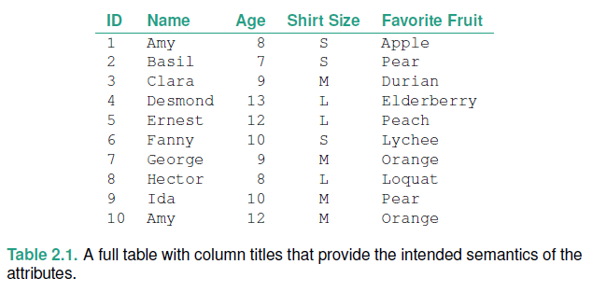
Figure 2.1. What can be visualized: data, datasets, and attributes.

Slide 14
Introducción
A veces, los tipos y la semántica se pueden inferir correctamente simplemente observando la sintaxis de un archivo de datos o los nombres de las variables dentro de él, pero a menudo se deben proporcionar junto con el conjunto de datos para que se interprete correctamente.
A veces, este tipo de información adicional se denomina metadatos.
La clasificación a continuación presenta una forma de pensar sobre el conjunto de datos y los tipos de atributos y la semántica de una manera que es lo suficientemente general como para cubrir los casos interesantes en visualización, pero lo suficientemente específica como para ser útil para guiar las elecciones de diseño en los niveles de abstracción.

Slide 15
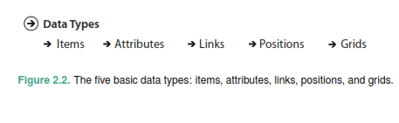
Data Types
La Figura 2.2 muestra los cinco tipos de datos básicos: elementos, atributos, enlaces, posiciones y grids o cuadrículas.
Un atributo es alguna propiedad específica que se puede medir, observar o registrar. * Por ejemplo, los atributos pueden ser salario, precio, número de ventas, niveles de proteínas o temperatura. Los sinónimos de atributo son: variables y dimensión de datos.

Slide 16
Introducción
Un elemento es una entidad individual que es discreta, como una fila en una tabla simple o un nodo en una red.
Por ejemplo, los elementos pueden ser personas, acciones, cafeterías, genes o ciudades.
Un enlace es una relación entre elementos, generalmente dentro de una red.
Una cuadrícula especifica la estrategia para muestrear datos continuos en términos de relaciones geométricas y topológicas entre sus celdas.
Una posición son datos espaciales, que proporcionan una ubicación en un espacio bidimensional (2D) o tridimensional (3D). Por ejemplo, una posición puede ser un par de latitud y longitud que describe una ubicación en la superficie de la Tierra o tres números que especifican una ubicación dentro de la región del espacio medida por un escáner médico.

Slide 17
Dataset Types
Un conjunto de datos es cualquier recopilación de información que es el objetivo del análisis. Los cuatro tipos básicos de conjuntos de datos son tablas, redes, campos y geometría.
Otras formas de agrupar elementos incluyen grupos (clusters), conjuntos y listas. En situaciones del mundo real, las combinaciones complejas de estos tipos básicos son comunes.
La Figura 2.3 muestra que estos tipos de conjuntos de datos básicos surgen de combinaciones de los tipos de datos de elementos, atributos, enlaces, posiciones y cuadrículas.

Slide 18
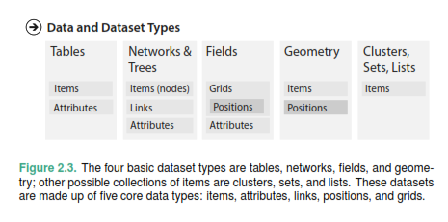
Dataset Types
Figure 2.1. What can be visualized: data, datasets, and attributes.

Slide 19
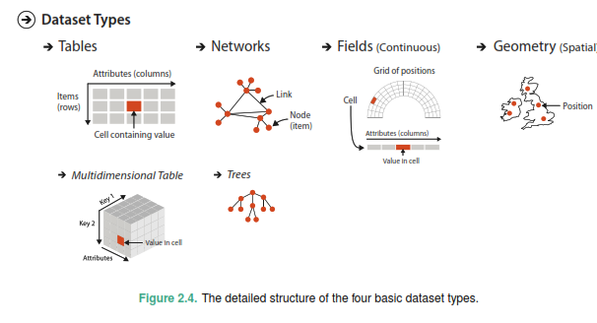
Dataset Types
La Figura 2.4 muestra la estructura interna de los cuatro tipos de conjuntos de datos básicos en detalle.

Slide 20
Attribute Types
La Figura 2.7 muestra los tipos de atributos.
La principal distinción es entre categórico y ordenado.
Dentro del tipo ordenado hay una diferenciación adicional entre ordinal versus cuantitativo.
Los datos ordenados pueden variar secuencialmente de un valor mínimo a un valor máximo, o pueden divergir en ambas direcciones desde un punto cero en el medio de un rango, o los valores pueden ajustarse en un ciclo.
Además, los atributos pueden tener una estructura jerárquica.

Slide 21
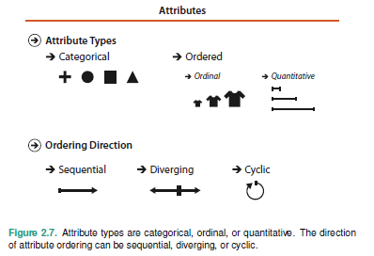
Attribute Types

Slide 22
Attribute Types
Categórico
El tipo de datos categórico, como las frutas favoritas o los nombres, no tiene un orden implícito, pero a menudo tiene una estructura jerárquica.
Las categorías solo pueden distinguir si dos cosas son iguales (manzanas) o diferentes (manzanas versus naranjas).
Por supuesto, cualquier ordenamiento externo arbitrario puede imponerse sobre datos categóricos. La fruta podría ordenarse alfabéticamente según su nombre o por su precio, pero solo si esa información auxiliar estuviera disponible. Sin embargo, estos ordenamientos no están implícitos en el atributo en sí, como lo están con los datos cuantitativos u ordenados.
Otros ejemplos de atributos categóricos son géneros de películas, tipos de archivos y nombres de ciudades.
Un sinónimo de categórico es nominal.

Slide 23
Attribute Types
Ordenado: ordinal y cuantitativo
Todos los datos ordenados tienen un orden implícito, a diferencia de los datos categóricos no ordenados.
Este tipo puede subdividirse aún más. Con datos ordinales, como el tamaño de la camisa, no podemos hacer aritmética completa, pero hay un orden bien definido. Por ejemplo, grande menos medio no es un concepto significativo, pero sabemos que el medio se encuentra entre pequeño y grande.
Los Rankings son otro tipo de datos ordinales. Por ejemplo, las listas de las diez mejores películas o alineaciones iniciales para torneos deportivos, según el rendimiento anterior.

Slide 24
Attribute Types
Un subconjunto de datos ordenados son datos cuantitativos, es decir, una medición de magnitud que soporta la comparación aritmética.
Por ejemplo, la cantidad de 68 pulgadas menos 42 pulgadas es un concepto significativo, y se puede calcular la respuesta de 26 pulgadas.
Otros ejemplos de datos cuantitativos son la altura, el peso, la temperatura, el precio de las acciones, el número de llamadas a funciones en un programa y el número de bebidas vendidas en una cafetería en un día.
Tanto los números enteros como los números reales son datos cuantitativos.

Slide 25
Attribute Types
Secuencial versus divergente
Los datos ordenados pueden ser secuenciales, donde hay un rango homogéneo de un valor mínimo a un valor máximo, o divergentes, que se puede deconstruir en dos secuencias que apuntan en direcciones opuestas que se encuentran en un punto cero común.
Por ejemplo, un conjunto de datos de altura de montaña es secuencial, cuando se mide desde un punto mínimo del nivel del mar hasta un punto máximo del Monte Everest.
Un conjunto de datos batimétricos también es secuencial, con el nivel del mar en un extremo y el punto más bajo en el fondo del océano en el otro.
Un conjunto de datos de elevación completa sería divergente, donde los valores suben para las montañas en tierra y bajan para los valles submarinos, con el valor cero del nivel del mar como el punto común que une los dos conjuntos de datos secuenciales.

Slide 26
Attribute Types
Cíclico
Los datos ordenados pueden ser cíclicos, donde los valores vuelven a un punto de partida en lugar de continuar aumentando indefinidamente.
Muchos tipos de mediciones de tiempo son cíclicos, incluida la hora del día, el día de la semana y el mes del año.

Slide 27
Attribute Types
Atributos jerárquicos
Puede haber una estructura jerárquica dentro de un atributo o entre múltiples atributos.
El precio diario de las acciones de las empresas recopiladas en el transcurso de una década es un ejemplo de un conjunto de datos de series temporales, donde uno de los atributos es el tiempo.
En este caso, el tiempo se puede agregar jerárquicamente, desde días individuales hasta semanas, hasta meses, hasta años.
Puede haber patrones interesantes en múltiples escalas temporales, como variaciones semanales muy fuertes para el día de la semana versus el fin de semana, o patrones anuales más sutiles que muestran variaciones estacionales en verano versus invierno.

Slide 28
Attribute Types
Muchos tipos de atributos pueden tener este tipo de estructura jerárquica: por ejemplo, el atributo geográfico de un código postal se puede agregar hasta el nivel de ciudades o estados o países enteros.

Slide 29
Semántica
Conocer el tipo de un atributo no nos dice acerca de su semántica, porque estas dos propiedades son transversales: una no dicta la otra.
Hay diferentes enfoques para considerar la semántica de los atributos. La principal se centra en la semántica de claves versus valores, y las preguntas relacionadas a datos espaciales y continuos versus datos no espaciales y discretos. Una consideración adicional es si un atributo es temporal.
Semántica clave versus valor
Un atributo clave actúa como un índice que se utiliza para buscar atributos de valor. La distinción entre los atributos clave y de valor es importante para los tipos de conjuntos de datos de tablas y campos, como se muestra en la Figura 2.8.

Slide 30
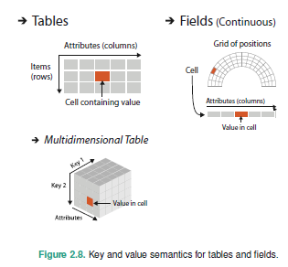
Semántica
Un sinónimo de atributo clave es un atributo independiente. Un sinónimo de atributo de valor es atributo dependiente. El lenguaje de independiente y dependiente es común en estadística.

Slide 31
Semántica
Tablas planas
Una tabla plana (flat table) tiene solo una clave, donde cada elemento corresponde a una fila de la tabla, y cualquier número de atributos con valor.
En este caso, la clave puede estar completamente implícita, donde es simplemente el índice de la fila. O puede ser explícito, donde está contenido dentro de la tabla como un atributo. En este caso, no debe haber valores duplicados dentro de ese atributo.
En las tablas, las claves pueden ser atributos categóricos u ordinales, pero los atributos cuantitativos generalmente no son adecuados como claves porque no hay nada que les impida tener los mismos valores para varios elementos.

Slide 32
Semántica
Por ejemplo, en la Tabla 2.1, Nombre es un atributo categórico que puede parecer una clave razonable al principio, pero la última línea muestra que dos personas tienen el mismo nombre, por lo que no es una buena opción.
La fruta favorita claramente no es una clave, a pesar de ser categórica, porque la pera aparece en dos filas diferentes.
El atributo cuantitativo de Age tiene muchos valores duplicados, al igual que el atributo ordinal de Size de camisa.
El primer atributo en esta tabla plana tiene un identificador único explícito que actúa como la clave. Este atributo clave podría ser ordinal, por ejemplo, si el orden en que se ingresaron las filas en la tabla captura información temporal interesante, o categórica si es simplemente tratado como un código único.

Slide 33
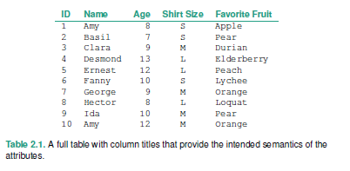
Semántica

Slide 34
Semántica
La Figura 2.9 muestra la tabla de donde cada atributo se colorea de acuerdo con su tipo.
No hay una clave explícita: incluso el atributo ID de pedido tiene duplicados, porque los pedidos consisten en varios artículos con diferentes tamaños de contenedor, por lo que no actúa como un identificador único.
Esta tabla es un ejemplo del uso de una clave implícita que es el número de fila dentro de la tabla.

Slide 35
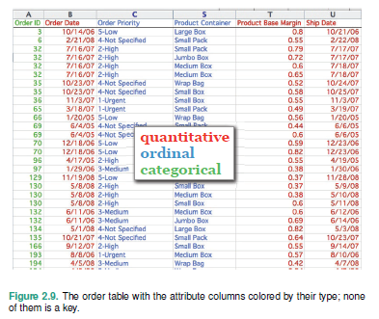
Semántica

Slide 36
Semántica
Tablas Multidimensionales
El caso más complejo es una tabla multidimensional, donde se requieren varias claves para buscar un elemento.
La combinación de todas las claves debe ser única para cada elemento. Por ejemplo, una tabla multidimensional común del dominio de biología tiene un gen como una clave y el tiempo como otra clave, de modo que el valor en cada celda es el nivel de actividad de un gen en un momento determinado.
La información sobre qué atributos son claves y cuáles son valores puede no estar disponible; en muchos casos, determinar qué atributos son claves independientes versus valores dependientes es el objetivo del proceso visual, en lugar de su punto de partida. En este caso, el resultado exitoso del análisis utilizando vis podría ser reestructurar una tabla plana en una tabla multidimensional más semánticamente significativa.

Slide 37
SEMANA 3, Ch3
Temas avanzados en Visualización
Datos, tipos y representaciones visuales
Árboles, Grids, y otros
Abstracción de una tarea
Narración de una historia y repetición

Slide 38
Introducción
La Figura 3.1 se desglosa en acciones y se enfoca en las razones por las cuales se está utilizando una herramienta visual.
Las acciones de más alto nivel son usar vis para consumir o producir información (análisis). Los casos para consumir son presentar, descubrir y disfrutar.
En el nivel medio, la búsqueda o search se puede clasificar de acuerdo a si se conoce o no la identidad y la ubicación de los targets: ambos se conocen con lookup, el target se conoce pero su ubicación no, entonces corresponde a locate, la ubicación se conoce pero el target no, para browse, y ni el objetivo ni la ubicación son conocidos, entonces se tiene explore.

Slide 39
Introducción
En el nivel bajo, las consultas pueden tener tres ámbitos: identificar un objetivo, comparar algunos objetivos y resumir todos los objetivos.
Los objetivos para todo tipo de datos son encontrar tendencias y valores atípicos. Para un atributo, el objetivo puede ser un valor, los extremos de los valores mínimos y máximos, o la distribución de todos los valores en todo el atributo. Para múltiples atributos, el objetivo puede ser dependencias, correlaciones o similitudes entre ellos.
El objetivo con datos de red puede ser topología en general o rutas en particular, y con datos espaciales el objetivo puede se la forma.

Slide 40
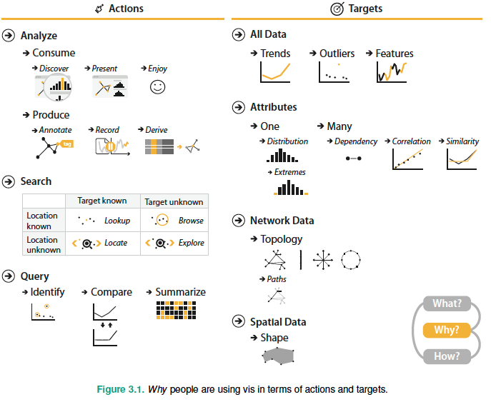

Slide 41
¿Por qué analizar las tareas de manera abstracta?
Este marco de trabajo lo alienta a considerar tareas en forma abstracta, en lugar de la forma específica del dominio que los usuarios suelen pensar en ellas.
Transformar las descripciones de tareas del lenguaje específico del dominio en forma abstracta le permite razonar sobre similitudes y diferencias entre ellas. De lo contrario, es difícil hacer comparaciones útiles entre situaciones de dominio, porque si no hace este tipo de traducción, entonces todo parece ser diferente. Esa aparente diferencia es engañosa: hay muchas similitudes en lo que la gente quiere hacer una vez que eliminas las diferencias de lenguaje superficial.

Slide 42
¿Por qué analizar las tareas de manera abstracta?
Por ejemplo, un epidimiólogo que estudia la propagación de una nueva cepa de influenza podría describir inicialmente su tarea como "contrastar el pronóstico de los pacientes que fueron intubados en la UCI más de un mes después de la exposición versus pacientes hospitalizados en la primera semana”.
Mientras que un biólogo que estudia la respuesta del sistema inmunitario podría usar un lenguaje como "ver si los resultados de las muestras de tejido tratadas con LL-37 coinciden con los que no tienen el péptido".
Incluso si sabe lo que significa todo el vocabulario especializado, aún es difícil pensar en lo que estas dos descripciones tienen en común porque usan palabras diferentes: "contraste" versus "emparejar". Si los transforma en descripciones utilizando un conjunto consistente de términos genéricos, puede ver que estas dos tareas son solo dos instancias de la misma cosa: "comparar valores entre dos grupos".

Slide 43
¿Por qué analizar las tareas de manera abstracta?
El marco de análisis tiene un pequeño conjunto de palabras cuidadosamente elegidas para describir por qué las personas usan vis, diseñadas para ayudarlo a distinguir de manera clara y concisa entre diferentes objetivos.
Este conjunto tiene verbos que describen acciones y sustantivos que describen objetivos o targets.
Es posible que decida utilizar términos adicionales para describir de manera completa y precisa los objetivos del usuario; si es así, esfuércese por traducir los términos específicos del dominio en palabras que sean lo más genéricas posible.
La misma herramienta visual podría ser utilizable para muchos objetivos diferentes.

Slide 44
¿Por qué analizar las tareas de manera abstracta?
A menudo es útil considerar solo uno de los objetivos del usuario a la vez, a fin de considerar más fácilmente la cuestión de cómo un idioma en particular apoya ese objetivo.
Para describir actividades complejas, puede especificar una secuencia encadenada de tareas, donde la salida de una se convierte en la entrada de la siguiente.
Otra razón importante para analizar la tarea es comprender cómo transformar los datos originales del usuario en diferentes formas derivando nuevos datos. Es decir, la abstracción de tareas puede y debe guiar la abstracción de datos.

Slide 45
Quién: diseñador o usuario
A veces es útil aumentar una especificación de instancia de análisis indicando quién tiene un objetivo o elige un diseño: el diseñador de la vis o el usuario final de la vis.
Ambos casos son comunes. Las herramientas de Vis caen en algún lugar a lo largo de un continuum de específico a general.
En el lado específico, las herramientas son estrechas: el diseñador ha incorporado muchas opciones en el diseño de la herramienta en sí misma de una manera que el usuario no puede invalidar. Estas herramientas están limitadas en los tipos de datos y tareas que pueden abordar, pero su fortaleza es que los usuarios no se enfrentan a una abrumadora variedad de opciones de diseño.
En el lado general, las herramientas son flexibles y los usuarios tienen muchas opciones para trabajar. La amplitud de opciones es tanto una fortaleza como una limitación: los usuarios tienen mucho poder, pero también pueden tomar decisiones ineficaces si no tienen una comprensión profunda de muchos problemas de diseño de visualización.

Slide 46
Quién: diseñador o usuario
Las herramientas vis especializadas están diseñadas para contextos específicos con una gama limitada de configuraciones de datos, especialmente aquellas creadas a través de un proceso impulsado por problemas.
Estos conjuntos de datos especializados son a menudo una mezcla interesante de combinaciones complejas y casos especiales de los tipos de datos básicos. En contraste, las herramientas vis generales están diseñadas para manejar una amplia gama de datos de una manera flexible, por ejemplo, al aceptar cualquier conjunto de datos de un tipo particular como entrada: tablas, campos o redes.
Algunas herramientas particularmente amplias manejan múltiples tipos de conjuntos de datos, por ejemplo, soportando transformaciones entre tablas y redes.

Slide 47
Acciones
La Figura 3.2 muestra tres niveles de acciones que definen los objetivos del usuario.
Las opciones de alto nivel describen cómo se está utilizando la vis para analizar, ya sea para consumir datos existentes o también para producir datos adicionales.
Las opciones de nivel medio cubren qué tipo de búsqueda está involucrada, en términos de si el objetivo o target y la ubicación son conocidos o no.
Las opciones de bajo nivel pertenecen al tipo de consulta: ¿necesita el usuario identificar un objetivo, comparar algunos objetivos o resumir todos los objetivos?
Las opciones en cada uno de estos tres niveles son independientes entre sí.

Slide 48
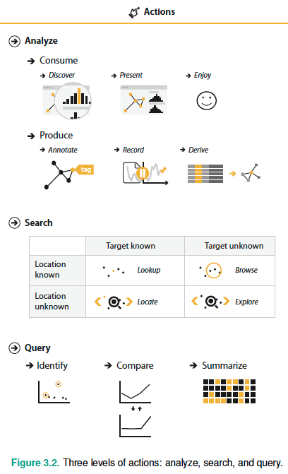

Slide 49
Acciones
Analizar
En el nivel más alto, el marco de trabajo distingue entre dos posibles objetivos de las personas que desean analizar datos utilizando una herramienta visual: los usuarios pueden querer consumir solo la información existente o también producir activamente nueva información.
El caso de uso más común para vis es que el usuario consuma información que ya se ha generado como datos almacenados en un formato susceptible de cálculo.
El marco tiene tres distinciones adicionales dentro de ese caso: si el objetivo es presentar algo que el usuario ya entiende a un tercero, o para que el usuario descubra algo nuevo o analice información que aún no se comprende completamente, o para que los usuarios disfruten una visita para satisfacer sus intereses casuales en un tema.

Slide 50
Acciones
(Consume) Descubrir
El objetivo de descubrimiento se refiere al uso de vis para encontrar nuevos conocimientos que no se conocían previamente.
El descubrimiento puede surgir de la observación fortuita de fenómenos inesperados, pero la investigación puede estar motivada por teorías, modelos, hipótesis o presentimientos existentes.
Este uso incluye el objetivo de encontrar cosas completamente nuevas; es decir, el resultado es generar una nueva hipótesis.
También incluye el objetivo de averiguar si una conjetura es verdadera o falsa; es decir, para verificar, o desconfirmar, una hipótesis existente.

Slide 51
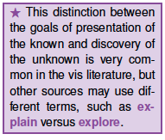
Acciones
Si bien la visión para el descubrimiento a menudo se asocia con modos de investigación científica, no se limita a situaciones de dominio que se consideran formalmente ramas de la ciencia.
El objetivo de descubrimiento a menudo se discute como la motivación clásica para modismos/idiomas interactivos sofisticados, porque el diseñador visual no sabe de antemano lo que el usuario necesitará ver.
La motivación fundamental de este marco de análisis es ayudarlo a separar las preguntas de ‘por qué se está utilizando el vis’ de ‘cómo se diseñó el idioma de vis para lograr esos objetivos’.

Slide 52
Acciones
(Consume) Presentar
El objetivo Presentar se refiere al uso de vis para la comunicación sucinta de información, para contar una historia con datos o para guiar a una audiencia a través de una serie de operaciones cognitivas.
La presentación utilizando vis puede tener lugar dentro del contexto de la toma de decisiones, la planificación, el pronóstico y los procesos de instrucción.
El punto crucial sobre el objetivo actual es que alguien está utilizando vis para comunicar algo específico y ya entendido a una audiencia.
La presentación puede involucrar contextos colaborativos o pedagógicos, y los medios por los cuales se realiza una presentación pueden variar de acuerdo con el tamaño de la audiencia, si la presentación es en vivo o pregrabada, y si la audiencia está en el mismo lugar que el presentador.

Slide 53
Acciones
Un ejemplo clásico de una visión para presentación son los gráficos de información estática, como un diagrama en un periódico o una imagen en un blog.
Sin embargo, el objetivo Presentar no está intrínsecamente limitado a un idioma visual estático. Es muy posible alcanzar este objetivo con expresiones visuales dinámicas que incluyen interacción y animación.
Una vez más, la decisión sobre por qué es separable de cómo el idioma está diseñado: la presentación puede ser apoyada a través de una amplia variedad de opciones de diseño de idioma.

Slide 54
Acciones
Un aspecto crucial de la presentación es que los conocimientos comunicados ya son conocidos por el presentador de antemano.
A veces, el presentador lo sabe antes de usar vis y lo usa solo para comunicarse. En otros casos, el conocimiento surgió del uso previo de vis del presentador con el objetivo de descubrimiento, y es útil pensar en una secuencia encadenada de tareas donde el resultado de una sesión de descubrimiento se convierte en la entrada de una sesión de presentación.

Slide 55
Acciones
(Consume) Disfrutar
El objetivo de disfrutar se refiere a encuentros casuales con vis. En estos contextos, el usuario no se ve impulsado por una necesidad apremiante de verificar o generar una hipótesis, sino por una curiosidad que podría ser estimulada y satisfecha por el vis.
Los encuentros casuales con vis para disfrutar pueden ser fugaces, como cuando se mira una infografía mientras se lee una publicación de blog.
Sin embargo, los usuarios pueden comprometerse lo suficiente con una herramienta visual agradable que la utilicen intensamente durante un período de tiempo más prolongado.

Slide 56
Acciones
Un aspecto de esta clasificación que es complicado es que los objetivos del usuario final pueden no coincidir con los objetivos del usuario que fueron asumidos por el diseñador visual.
Por ejemplo, una herramienta visual puede haber sido creada por el diseñador para el objetivo de descubrimiento con un público en particular, pero podría ser utilizada para el disfrute puro de un grupo diferente de personas.
Según su propia experiencia como diseñador, es posible que deba considerar cómo esos objetivos pueden divergir.

Slide 57
Acciones
La Figura 3.3 muestra el Name Voyager, creado para que los futuros padres decidan cómo nombrar a su nuevo bebé.
Cuando el usuario escribe caracteres de un nombre, el vis muestra datos de la popularidad de los nombres en los Estados Unidos desde 1900 que comienzan con esa secuencia de caracteres.
La herramienta utiliza el idioma de codificación visual donde cada nombre tiene una franja cuya altura corresponde a la popularidad en un momento dado.
Actualmente, los nombres populares son más brillantes y el género está codificado por color. El Name Voyager atrajo a muchas personas sin interés en tener hijos, quienes analizaron muchas tendencias históricas diferentes y publicaron extensamente sobre sus hallazgos en sus blogs personales, motivados por su propio disfrute en lugar de una necesidad apremiante [Wattenberg 05].

Slide 58
Acciones
La Figura 3.3 muestra el Name Voyager, creado para que los futuros padres decidan cómo nombrar a su nuevo bebé.
Cuando el usuario escribe caracteres de un nombre, el vis muestra datos de la popularidad de los nombres en los Estados Unidos desde 1900 que comienzan con esa secuencia de caracteres.
La herramienta utiliza el idioma de codificación visual donde cada nombre tiene una franja cuya altura corresponde a la popularidad en un momento dado. En la actualidad, los nombres populares son más brillantes y el género está codificado por color.
El Name Voyager atrajo a muchas personas sin interés en tener hijos, quienes analizaron muchas tendencias históricas diferentes y publicaron extensamente sobre sus hallazgos en sus blogs personales, motivados por su propio disfrute en lugar de una necesidad apremiante [Wattenberg 05].

Slide 59
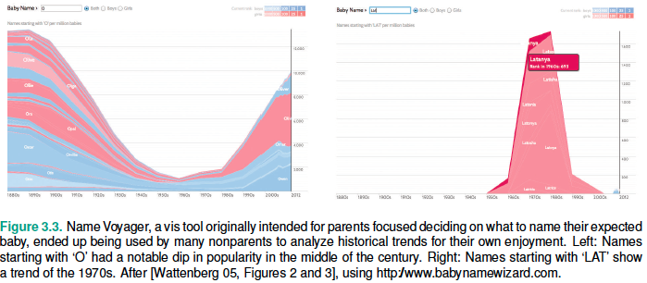
http://www.babynamewizard.com/voyager#prefix=la&sw=f&exact=false

Slide 60
Acciones
Producir
En contraste con el uso de vis solo para consumir información existente, en el caso del producto, la intención del usuario es generar material nuevo.
A menudo, el objetivo con producir es generar una salida que se use inmediatamente, como entrada para una próxima instancia.
A veces, el usuario tiene la intención de utilizar este nuevo material para alguna otra tarea relacionada con la vista más adelante, como el descubrimiento o la presentación.
A veces, el uso previsto del nuevo material es para algún otro propósito que no requiere vis, como el análisis posterior utilizando herramientas no visuales. Hay tres tipos de objetivos de producción: anotar, registrar y derivar.

Slide 61
Acciones
(Produce) Anotar
El objetivo de anotación se refiere a la adición de anotaciones gráficas o textuales asociadas con uno o más elementos de visualización preexistentes, generalmente como una acción manual por parte del usuario.
Cuando una anotación se asocia con elementos de datos, la anotación podría considerarse como un nuevo atributo para ellos.
Por ejemplo, el usuario podría anotar todos los puntos dentro de un clúster con una etiqueta de texto.

Slide 62
Acciones
(Produce) Registrar
El objetivo de registro guarda o captura elementos de visualización como artefactos persistentes. Estos artefactos incluyen capturas de pantalla, listas de elementos o ubicaciones de tipo bookmarked, configuraciones de parámetros, logs de interacción o anotaciones.
La opción de registro guarda un artefacto persistente, en contraste con la anotación, que adjunta información temporalmente a los elementos existentes. Una anotación hecha por un usuario puede ser registrada posteriormente.

Slide 63
Acciones
Un ejemplo interesante de un objetivo de registro es reunir un historial gráfico, en el que el resultado de cada tarea incluye una instantánea estática de la vista que muestra su estado actual, y estas instantáneas se acumulan en una meta-visualización que muestra lo que ocurrió durante la sesión total de uso de la herramienta vis por parte del usuario.
La Figura 3.4 muestra un ejemplo de la herramienta Tableau.
Grabar y retener artefactos como estos a menudo son deseables para mantener un sentido de procedencia analítica, permitiendo a los usuarios volver a visitar estados anteriores o configuraciones de parámetros.

Slide 64
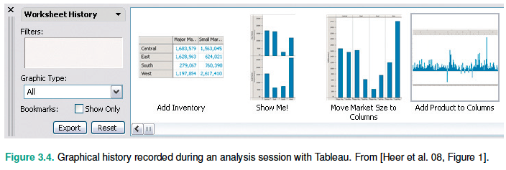

Slide 65
Acciones
(Produce) Derivar
El objetivo de derivar es producir nuevos elementos de datos basados ​​en elementos de datos existentes.
Los nuevos atributos se pueden derivar de la información contenida en los existentes, o los datos se pueden transformar de un tipo a otro.
Obtener nuevos datos es una parte crítica del proceso de diseño visual.
Cuando se enfrenta a un dataset, siempre debe considerar si simplemente usarlo como está o transformarlo: podría crear atributos recién derivados de los originales, o incluso transformar el dataset del tipo original a otro.

Slide 66
Acciones
Existe una fuerte relación entre la forma de los datos (los atributos y los tipos de dataset) y qué tipos de idiomas visuales son efectivos para mostrarlos.
La buena noticia es que sus manos no están atadas como diseñador porque puede transformar los datos en una forma más útil para la tarea en cuestión.
No solo dibuje lo que le dan; decida qué es lo correcto para mostrar, créelo con una serie de transformaciones del dataset original, ¡y dibuje eso!
La capacidad de obtener nuevos datos es la razón por la cual la abstracción de datos utilizada en una herramienta visual es una opción activa por parte del diseñador.

Slide 67
Acciones
Cambiar el dataset a otra forma derivando nuevos atributos y tipos expande enormemente el espacio de diseño de posibles idiomas vis que puede usar para mostrarlo.
La abstracción de datos final que elija podría ser simplemente el dataset en su forma original, pero las abstracciones de datos más complejas basadas en la derivación de nuevos atributos y tipos son con frecuencia necesarias si está diseñando una herramienta visual para un caso de uso complejo del mundo real.
De manera similar, cuando considera el diseño de un sistema visual existente, comprender cómo el diseñador original eligió transformar el dataset dado debería ser la piedra angular de su análisis.

Slide 68
Acciones
Un conjunto de datos a menudo necesita transformarse más allá de su estado original para crear una codificación visual que pueda resolver el problema deseado. Para hacerlo, podemos crear atributos derivados que extiendan el dataset más allá del conjunto original de atributos que contiene.
En algunos casos, el atributo derivado codifica los mismos datos que el original, pero con un cambio de tipo. Por ejemplo, un dataset podría tener un atributo original que son datos cuantitativos: por ejemplo, números de coma flotante que representan la temperatura. Para algunas tareas, como encontrar anomalías en los patrones climáticos locales, los datos sin procesar pueden usarse directamente. Para otra tarea, como decidir si el agua está a una temperatura adecuada para una ducha, ese atributo cuantitativo podría transformarse en un nuevo atributo derivado que se ordena: caliente, tibio o frío.
En esta transformación, la mayoría de los detalles se agregan.

Slide 69
Acciones
En un tercer ejemplo, al hacer tostadas, una transformación aún más con pérdida en un atributo categórico binario podría ser suficiente: quemado o no quemado.
En otros casos, la creación del atributo derivado requiere acceso a información adicional. Para un ejemplo geográfico, un atributo categórico del nombre de la ciudad podría transformarse en dos atributos cuantitativos derivados que contienen la latitud y la longitud de la ciudad.
Esta transformación podría lograrse mediante una búsqueda en una base de datos externa separada.

Slide 70
Acciones
Se puede crear un nuevo atributo derivado utilizando operaciones aritméticas, lógicas o estadísticas que varían de simples a complejas.
Una operación simple común es restar dos atributos cuantitativos para crear un nuevo atributo de diferencia cuantitativa, que luego puede ser directamente codificado visualmente.
La Figura 3.5 muestra un ejemplo de codificación de dos atributos directamente, frente a la codificación de la variable derivada de la diferencia entre ellos.
Para las tareas que requieren comprender esta diferencia, la Figura 3.5 (b) es preferible porque codifica la diferencia directamente. En contraste, en la Figura 3.5 (a), el usuario debe juzgar la diferencia de alturas entre las dos curvas originales en cada paso, una operación perceptiva que es más difícil y exigente.

Slide 71
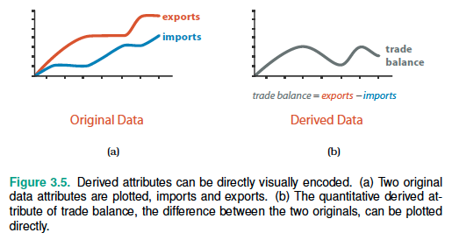
Acciones

Slide 72
Acciones
La operación de ejemplo anterior es simple porque está localizada en un par de valores de atributo. Una operación más compleja requeriría cálculos globales en todos los valores de un atributo, como el promedio de un solo atributo o la correlación entre dos de ellos.
Los conjuntos de datos se pueden transformar en nuevos de un tipo diferente, al igual que se pueden derivar nuevos atributos de los existentes.

Slide 73
Acciones
El proceso completo de creación de datos derivados puede involucrar múltiples etapas de transformación.
Por ejemplo, el sistema VxInsight transforma una tabla de datos genómicos en una red a través de un proceso de derivación en varias etapas al crear primero un atributo cuantitativo derivado de similitud y luego crear una red derivada con enlaces solo entre los elementos más similares [Davidson et al. 01].
La tabla tenía 6000 filas de genes de levadura y 18 columnas que contenían mediciones del nivel de actividad genética en una condición experimental específica. Los valores en las columnas se usaron para derivar un nuevo atributo, el puntaje de similitud, definido entre cada par de genes. La puntuación de similitud se calculó utilizando un procesamiento estadístico sofisticado, como ocurre en este tipo de aplicación biológica. Este atributo derivado se usó para crear una red derivada, donde los nodos en la red eran genes. Se estableció un vínculo entre dos genes cuando el puntaje de similitud era alto; específicamente, los enlaces se crearon solo para los 20 mejores puntajes de similitud.

Slide 74
Taller
Lectura de contenido acerca de Search y Query, para el ámbito de Acciones.
Lectura de Targets

Slide 75
El Cómo, preview
La tercera parte de análisis es cómo se puede construir un idioma visual a partir de un conjunto de opciones de diseño.
La Figura 3.7 proporciona una vista previa de estas opciones, con un desglose de alto nivel en cuatro clases principales.
La familia de cómo codificar datos dentro de una vista tiene cinco opciones para organizar los datos espacialmente: expresar valores; separar, ordenar y alinear regiones; y usar datos espaciales dados.
Esta familia también incluye cómo mapear datos con todos los canales visuales no espaciales, incluidos el color, el tamaño, el ángulo, la forma y muchos más.

Slide 76
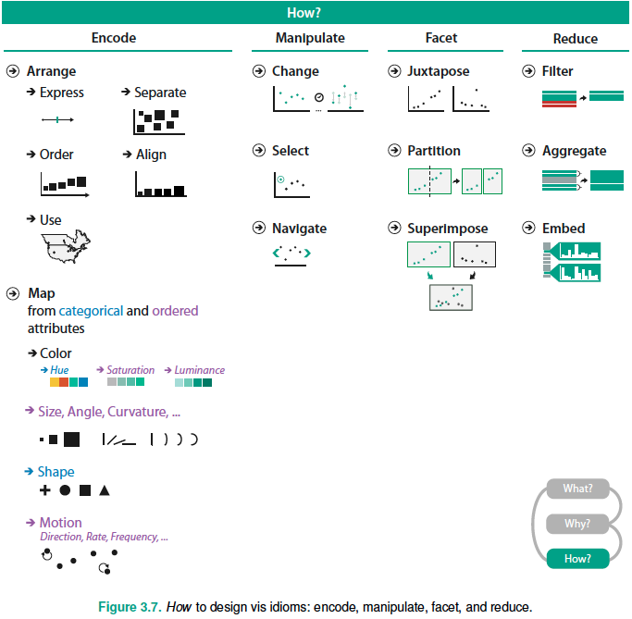

Slide 77
El Cómo, preview
La familia de manipulación tiene la opción de cambiar cualquier aspecto de la vista, seleccionar elementos desde dentro de la vista y navegar para cambiar el punto de vista dentro de la vista.
La familia de cómo facetar datos entre vistas tiene opciones sobre cómo yuxtaponer y coordinar múltiples vistas, cómo dividir datos entre vistas y cómo superponer capas una encima de otra.
La familia de cómo reducir los datos que se muestran tiene las opciones de filtrar los datos, agregar muchos elementos de datos e integrar información de enfoque y contexto en una sola vista.

Slide 78
Ejemplos

Slide 79
Análisis y derivación: ejemplos
Los dos ejemplos de análisis y derivación a continuación dan una idea de cómo este marco de trabajo de qué, por qué, cómo se puede usar.
El primer ejemplo cubre el análisis comparativo entre dos herramientas vis.
El segundo ejemplo analiza la derivación de un solo atributo, una medida de importancia para que los árboles decidan qué ramas mostrar para resumir su estructura topológica.

Slide 80
Análisis y derivación: ejemplos
Comparar dos expresiones idiomáticas
El marco de análisis de qué, por qué, cómo es útil para el análisis comparativo, por ejemplo, para examinar dos herramientas vis diferentes que tienen diferentes respuestas a la pregunta de cómo se diseña el idioma cuando se usa exactamente para el mismo contexto.
SpaceTree [Plaisant et al. 02], que se muestra en la Figura 3.8 (a), y Tree-Juxtaposer [Munzner et al. 03], que se muestra en la Figura 3.8 (b), son herramientas de árbol que usan idiomas algo diferentes.
Lo que estas herramientas toman como datos de entrada es lo mismo: un gran árbol compuesto de nodos y enlaces. La razón por la que se utilizan estas herramientas es para el mismo objetivo en este escenario: presentar una ruta trazada entre dos nodos de interés para un nodo target. Con más detalle, ambas herramientas se pueden utilizar para localizar rutas entre nodos e identificarlos.

Slide 81
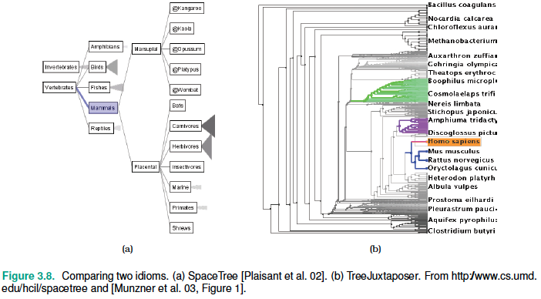

Slide 82
Análisis y derivación: ejemplos
Algunos aspectos de las expresiones idiomáticas son los mismos: ambos sistemas permiten al usuario navegar y seleccionar una ruta, con el resultado de que está codificada de manera diferente a las rutas no seleccionadas a través del resaltado.
Los sistemas difieren en cómo los elementos de la visualización se manipulan y arreglan.
SpaceTree vincula el acto de selección a un cambio de lo que se muestra al agregar y filtrar automáticamente los elementos no seleccionados. Por el contrario, TreeJuxtaposer permite al usuario organizar áreas del árbol para garantizar la visibilidad de las áreas de interés.
La Figura 3.9 resume este análisis de qué, por qué y cómo.

Slide 83
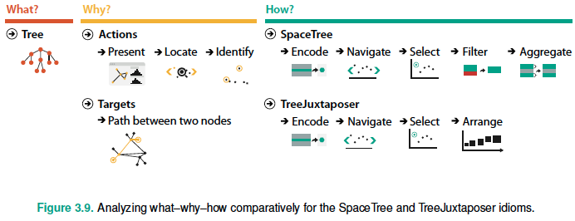

Slide 84
Análisis y derivación: ejemplos
Derivar un atributo
En una gráfica que muestra una red o árbol complejo, es útil poder filtrar la mayor parte de la complejidad dibujando una imagen más simple que comunique los aspectos clave de su estructura topológica.
Una forma de admitir este tipo de resumen es calcular un nuevo atributo derivado que mide la importancia de cada nodo en el gráfico y el filtro en función de ese atributo.
Se han propuesto muchos enfoques diferentes para calcular la importancia; las métricas de centralidad lo hacen de una manera que tiene en cuenta la topología de la red.

Slide 85
Análisis y derivación: ejemplos
El número de Strahler es una medida de importancia de nodo desarrollada originalmente en hidrogeología para caracterizar la estructura de ramificación de los ríos que se ha adaptado y extendido para su uso visualizando árboles y redes [Auber 02].
Los nodos muy centrales tienen grandes números de Strahler, mientras que los nodos periféricos tienen valores bajos. El número de Strahler es un ejemplo de un atributo derivado para datos de red que es el resultado de un cálculo complejo y global, en lugar de simplemente un cálculo local en un pequeño vecindario alrededor de un nodo.
La figura 3.10 muestra un ejemplo de filtrado de acuerdo con el atributo derivado de Strahler para resumir un árbol de manera efectiva.

Slide 86
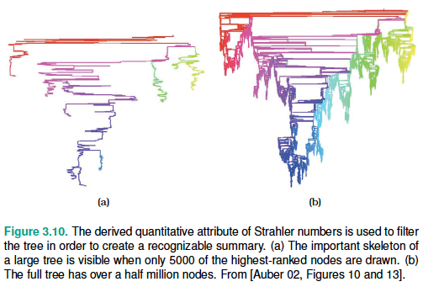

Slide 87
Análisis y derivación: ejemplos
El resultado de dibujar solo los 5000 nodos mejor clasificados y los enlaces que los conectan es un esqueleto reconocible del árbol completo, que se muestra en la Figura 3.10 (a), mientras que más de medio millón de nodos se muestran en la Figura 3.10 (b).
Por el contrario, si los 5000 nodos para dibujar se eligieran al azar, la estructura no sería comprensible.
Ambas versiones de la red también están coloreadas de acuerdo con el número de Strahler, para mostrar cómo varía la medida de centralidad dentro de la red.
Para resumir este ejemplo de manera concisa en términos de un análisis de qué, por qué, cómo, como se muestra en la Figura 3.11, se deriva un nuevo atributo cuantitativo y se utiliza para filtrar las partes periféricas de un árbol, en apoyo de la tarea de resumir la estructura general del árbol.

Slide 88
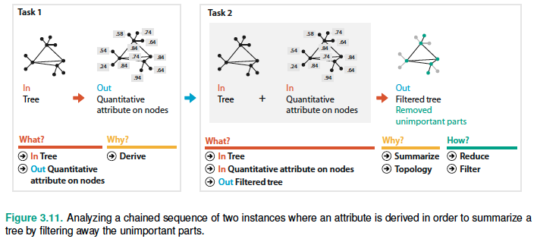
Análisis y derivación: ejemplos
Como en el ejemplo anterior, el árbol está codificado como un diagrama de nodo-enlace, la opción más común para la disposición del árbol y la red.

